Slide 1
Лекция № 12 Облачные технологии
http://my.ict.nsc.ru/~guskov/courses/software/

Slide 2
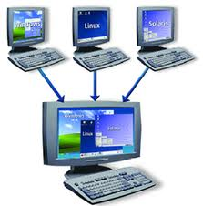
Виртуальная машина
Виртуальная машина это программная и/или аппаратная система, эмулирующая* аппаратное обеспечение некоторой платформы и исполняющая программы для target-платформы на host-платформе target — целевая или гостевая платформа host — хост-платформа, платформа-хозяин
*Эмуляция - имитация работы одной системы средствами другой без потери функциональных возможностей и искажений результатов.

Slide 3
Виртуальная машина
ВМ может эмулировать работу реального компьютера. В этом случае на ВМ можно устанавливать операционные системы.
Например, Windows можно запускать в виртуальной машине под Linux или наоборот.
На одном компьютере может функционировать несколько виртуальных машин.

Slide 4
ВМ и мультипрограммирование
Процесс не имеет никаких средств для определения того, является ли представленный ему ресурс действительно физическим ресурсом этого типа, или же он имитируется действиями других ресурсов.
Например, процесс не может определить, монопольно ли он использует процессор или же в режиме мультипрограммирования вместе с другими процессами.
В виртуальной машине ни один процесс не может монопольно использовать никакой ресурс, и все системные ресурсы считаются ресурсами потенциально совместного использования.

Slide 5
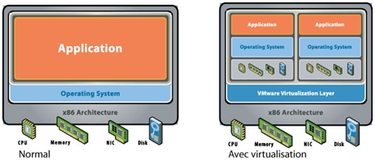
Принцип работы ВМ
Классическая архитектура Виртуализация

Slide 6
Применение виртуальных машин
защиты информации и ограничения возможностей программ
исследования производительности ПО или новой компьютерной архитектуры
эмуляции различных архитектур (например, эмулятор приставки);
оптимизации использования ресурсов мейнфреймов и прочих мощных компьютеров
моделирования информационных систем с клиент-серверной архитектурой на одной ЭВМ (эмуляция компьютерной сети с помощью нескольких виртуальных машин)
упрощения управления кластерами — виртуальные машины могут просто мигрировать с одной физической машины на другую во время работы
тестирования и отладки системного программного обеспечения

Slide 7
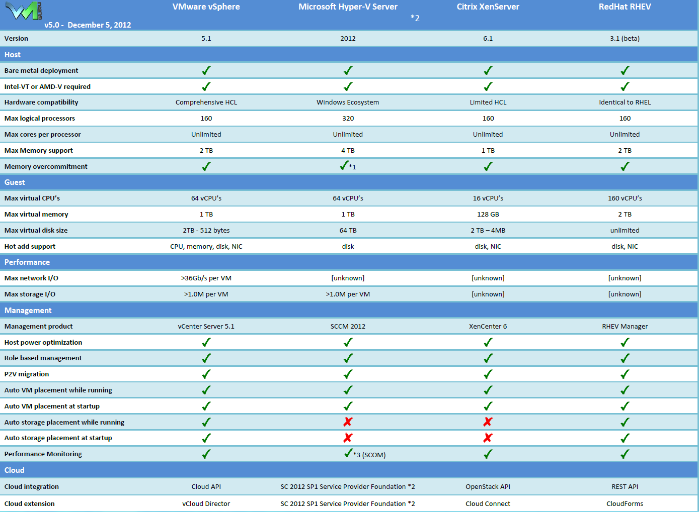
Сравнение платформ виртуализации

Slide 8
Понятие виртуализации
Виртуализация в вычислениях — процесс представления набора вычислительных ресурсов, или их логического объединения, который даёт какие-либо преимущества перед оригинальной конфигурацией.
Это новый виртуальный взгляд на ресурсы, не ограниченных реализацией, географическим положением или физической конфигурацией составных частей.

Slide 9
Типы виртуализации
Память
Диск
Среда исполнения программ
Рабочая станция
Серверы
Приложение
…

Slide 10
Что такое облако?
Облачные вычисления (англ. cloud computing) — это модель обеспечения повсеместного и удобного сетевого доступа по требованию к общему пулу конфигурируемых вычислительных ресурсов, которые могут быть оперативно предоставлены и освобождены с минимальными эксплуата-ционными затратами и/или обращениями к провайдеру.
Национальный Институт стандартов и технологий (США)
Облако – это НЕ программа
Облако – это НЕ сервер или кластер серверов
Облако – это способ построения IT-инфраструктуры, удовлетворяющий модели облачных вычислений

Slide 11
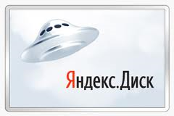
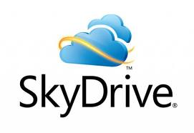
Примеры облаков
Почта
Коммуникации
Хранение файлов

Slide 12
Облачные вычисления

Slide 13
Ключевые характеристики облака
Самообслуживание пользователей
Универсальный доступ по сети
Объединение ресурсов
Масштабируемость
Учет потребления

Slide 14
Типы облачных сервисов
Infrastructure as a service (IaaS)
Platform as a service (PaaS)
Software as a service (SaaS)
Storage as a service (STaaS)
Data as a service (DaaS)
Desktop virtualization

Slide 15
Виды облачной инфраструктуры

Slide 16
Концепция облака
Хаотические ИТ
Консолидированная серверная
Дата-центр
Облако

Slide 17
Виды развертывания
Публичное
Гибридное
Частное

Slide 18
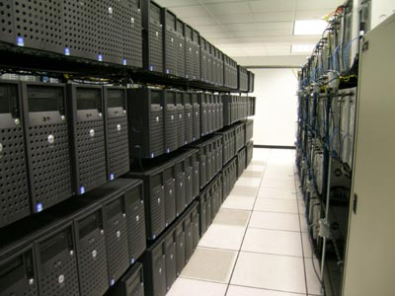
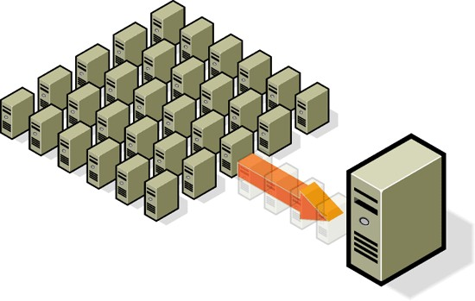
Облако – новый уровень виртуализации
0. Нет виртуализации 1 задача – 1 физический сервер
1. Виртуальные машины 1 задача – 1 виртуальный сервер
2. Облако 1 задача – ? виртуальных серверов

Slide 19
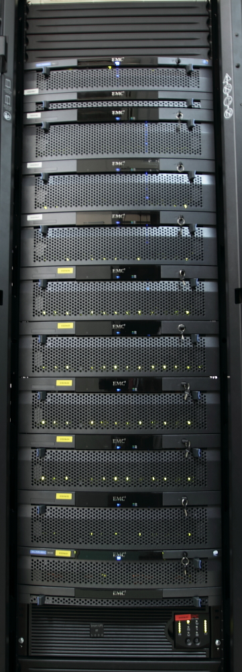
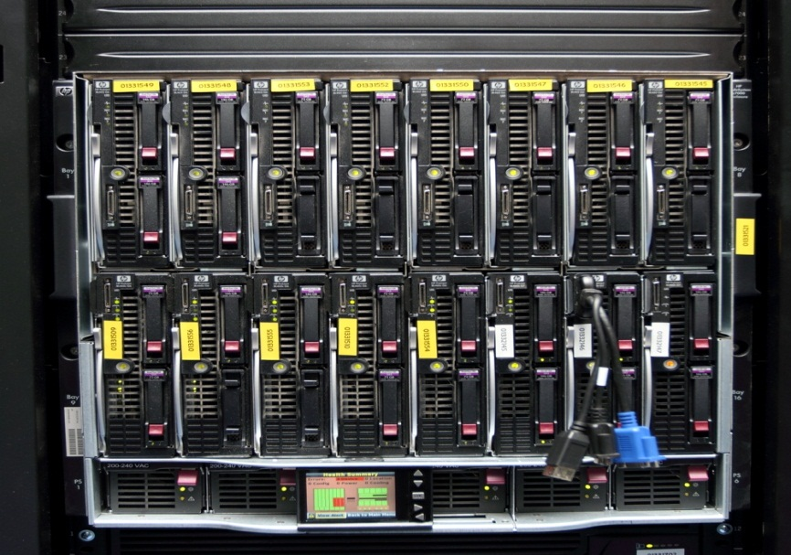
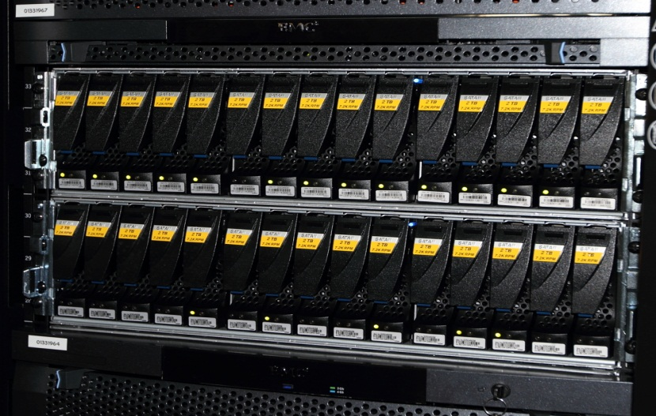
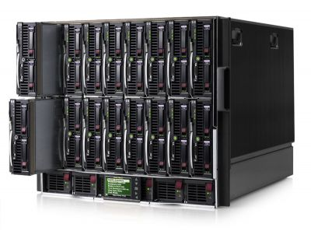
Облако СО РАН: аппаратная платформа
Вычислительный комплекс 5 серверов НР ProLiant BLADE460
Система хранения данных EMC СХ-4 (~4 терабайта)

Slide 20
Облако СО РАН: виртуальные сервера
Приложение | Роль | Память
Exchange | CAS/Mailbox/Hub/UM | 10
 | Edge | 2
Lync | FE/AVConf/CM/WC/Web | 6
 | Edge | 2
 | Mediation | 2
 | Monitoring | 2
TMG |  | 4
SQL | Lync, Sharepoint, System Center | 10
KMS |  | 0,5
RDS |  | 4
DC | sbras1 | 1
 | sbras2 | 0,5
 | test | 0,5
 | ict | 0,5
 | icg | 0,5
 | iae | 0,5
 | tomo | 0,5
 | kemsc | 0,5
 | igm | 0,5
Sharepoint | Central Management/WFE/App | 5
 | WFE/App | 4
CA | RootCA | 0,5
 | CA | 1
DNS |  | 0,5
SC VMM |  | 4
 |  | 62,5
На 5 физических серверах более 70 виртуальных машин различного назначения

Slide 21
Архитектура облака на платформе Microsoft

Slide 22
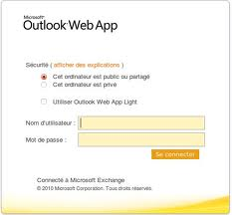
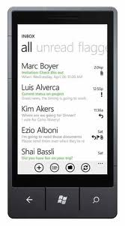
Почтовый сервер MS Exchange

Slide 23
Почтовый сервер MS Exchange
MS Outlook
Почта
Задачи
Календарь
Адресная книга

Slide 24
Объединенные коммуникации MS Lync
MS Lync
IM
Звонки
Видео конференц связь
Совместный доступ

Slide 25
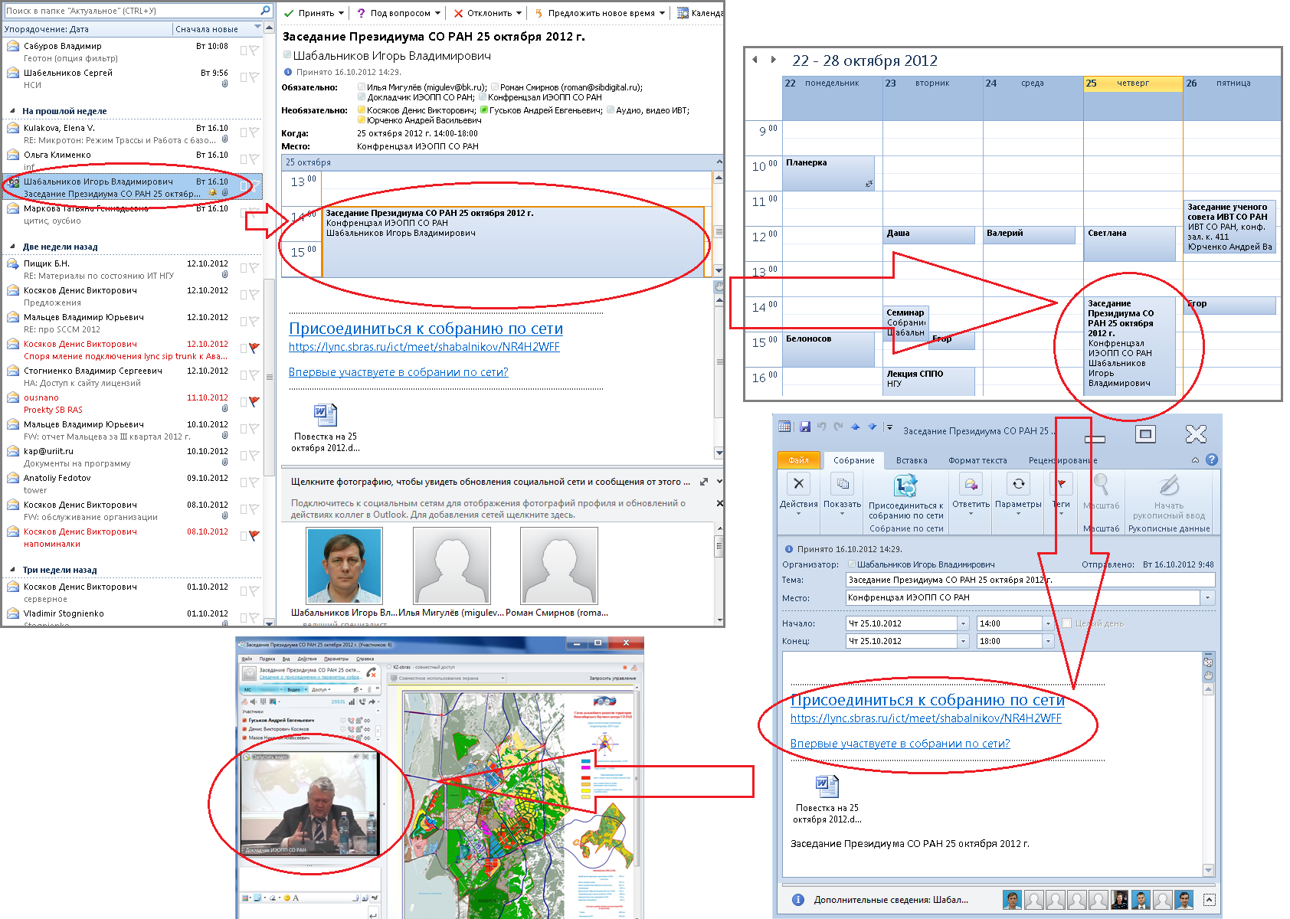

Slide 26
Платформа для совместной работы MS Sharepoint
SharePoint — это коллекция программных продуктов и компонентов, которая включает в себя следующие компоненты:
Набор веб-приложений для организации совместной работы
Функциональность для создания веб-порталов
Модуль поиска информации в документах и информационных системах
Функциональность управления рабочими процессами и cистему управления содержимым масштаба предприятия
Модуль создания форм для ввода информации
Функциональность для бизнес-анализа
Создаваемые на платформе SharePoint сайты могут быть использованы в качестве хранилища информации, знаний и документов, а также использоваться для исполнения облегчающих взаимодействие веб-приложений, таких как вики и блоги.

Slide 27
Синергетический эффект
Exchange
Почта
Контакты
Lync
IM
Звонки
Sharepoint
Сайты
Библиотеки
Задачи
Календарь
Видеосвязь
Совм. доступ
Списки
Рабочие процессы
Notes:
Синергетический эффект – целое больше суммы частей
Вся переписка в Lync сохраняется в Exchange
Задачи для коллективной работы в Sharepoint – отображаются в аутлуке у исполнителей
Если у меня встреча в календаре – в Lync статус будет «Занят»
Электронное письмо является началом нового рабочего процесса в sharepoint. Например, заявка на техподдержку

Slide 28
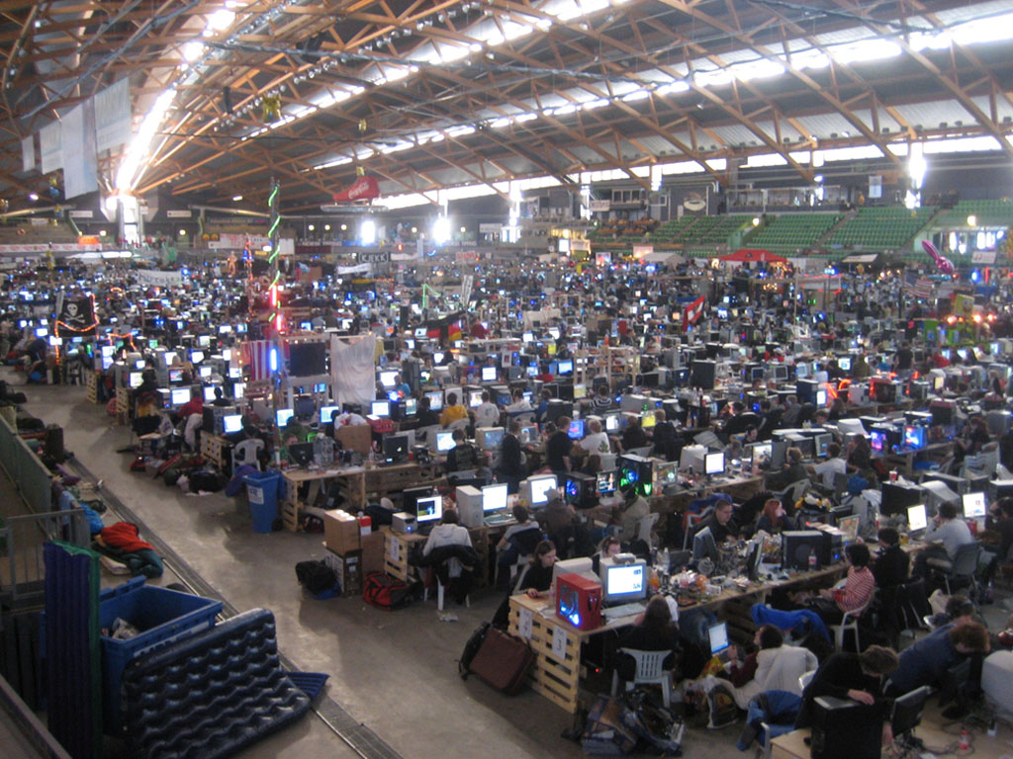
Объявление
В небольшую компанию требуется системный администратор…
Сколько же нужно администраторов, чтобы обслуживать небольшую компанию?

Slide 29
Уровни зрелости IT-инфраструктуры
SAM – Software Asset Management (управление ИТ-активами)
Базовый
Ручная установка ПО и обновлений
Несколько профилей пользователя
Стандартизованный
Централизованная установка обновлений
Централизованное управление профилями
Рациональный
Автоматизированная установка обновлений
Автоматизированное управление учётными записями и профилями пользователей
Динамический
Полностью автоматизированное управление учётными записями
Контроль соответствия политикам в реальном времени
Службы каталогов отсутствуют или используются ограничено
Ограниченное использование мониторинга доступности служб
Большое количество служб каталогов
Централизованный мониторинг служб
Единая служба каталогов
Мониторинг служб в реальном времени
Единая служба каталогов с использованием федеративных отношений
Отлаженный процесс учёта затрат

Slide 30
Управление инфраструктурой: MS System Center
Автоматизированная установка программ и обновлений
Мониторинг рабочих станций и серверов в реальном времени
Автоматическое создание виртуальных машин по требованию

Slide 31
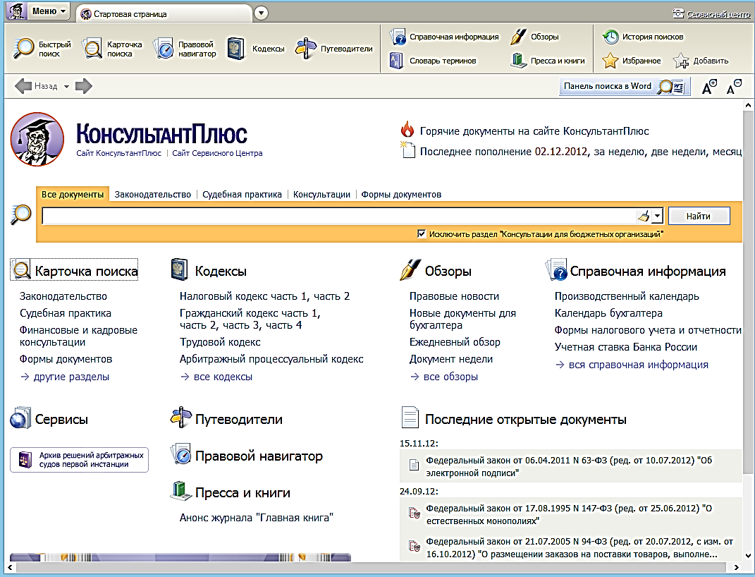
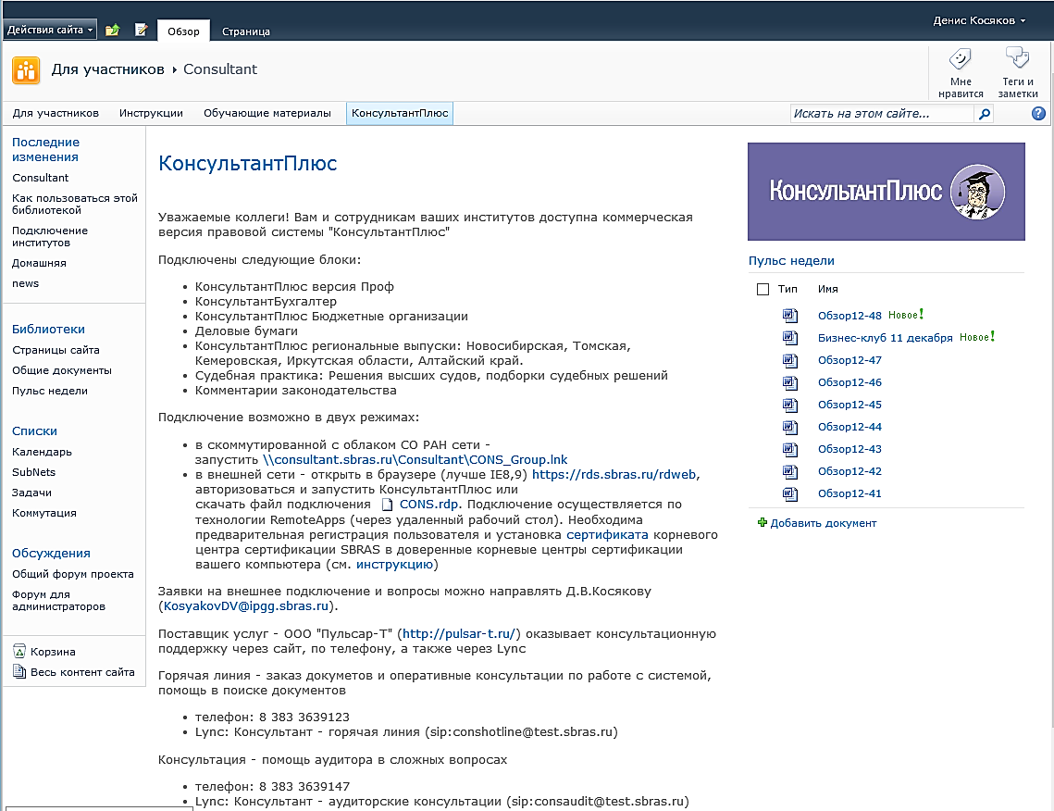
Совместное использование приложений

Slide 32
Варианты подключения к облаку
Корпоративное облако СО РАН
Небольшой институт, который не в состоянии поддерживать собственную ИТ-инфраструктуру. Все сервисы представляются в виде облачных.
Средних размеров институт, поддерживающий собственные базовые сервисы.
Большой институт с высокими требованиями или зрелой ИТ-инфраструктурой. Возможна как полная интеграция в инфраструктуру СО РАН, так и доверенные или федеративные отношения инфраструктуры объединенных коммуникаций.

